Slide 1

OffrIA
L'IA QUI REMPORTE VOS MARCHÉS.
“
Je n'ai pas créé un chatbot. J'ai créé un commercial qui ne dort jamais, ne se fatigue pas, et répond à 50 appels d'offres pendant que vous dormez.
Mohamed Echcharif EL JAZOULI
LEAD DATA SCIENTIST — ARCHITECTE DE LA SOLUTION
Notes:
Bonjour à toutes et à tous. Aujourd'hui, je vous présente OffrIA, une solution qui va transformer votre approche des marchés publics. Nous ne parlons pas d'un simple outil, mais d'un véritable avantage concurrentiel. Mon objectif n'était pas de créer un chatbot, mais un commercial infatigable. Imaginez un collaborateur qui travaille sans relâche, répondant à des dizaines d'appels d'offres pendant que vous vous concentrez sur l'essentiel. OffrIA, c'est l'intelligence artificielle qui remporte vos marchés, en vous offrant une capacité de réponse inégalée. Passons maintenant au problème que nous résolvons.

Slide 2

Le problème : des milliards en jeu, des heures perdues
TÂCHE
TEMPS MOYEN
Lire et analyser le cahier des charges
4 à 8 h
Identifier les critères de sélection
2 à 4 h
Rédiger la réponse technique
8 à 20 h
100 Mds €
Relire, reformuler, adapter
2 à 6 h
Total par appel d'offres
16 à 38 h
de marchés publics publiés chaque année en
France.
La grande majorité reste sans réponse — non par manque de compétence, mais par manque de temps.
Taux de succès moyen : 20 à 30 %
Notes:
Nous savons tous que les marchés publics représentent des milliards d'euros chaque année, mais une part colossale reste inexploitée. Pourquoi ? Le manque de temps, tout simplement. Regardez ces chiffres : une seule réponse à un appel d'offres peut prendre jusqu'à 38 heures de travail. C'est énorme. Et le résultat est souvent décevant, avec un taux de succès moyen de seulement 20 à 30 %. Ce n'est pas un problème de compétence, mais bien un problème de capacité. Ce constat nous amène à la racine du problème.

Slide 3

Le problème n'est pas le talent.
C'est l'échelle.
POURQUOI LE PROCESSUS ACTUEL ÉCHOUE
PME & ETI
Grands Groupes
Le Coût Caché
Elles renoncent souvent à des marchés qu'elles pourraient remporter, faute de ressources humaines disponibles pour traiter la complexité administrative.
Ils mobilisent des équipes entières d'experts, mais pour produire un résultat souvent générique et peu différenciant par manque de temps de personnalisation.
Le processus manuel est chronophage et coûteux : environ 3 000 € par réponse. C'est un modèle non scalable qui freine la croissance.
"Chaque AO auquel vous ne répondez pas est un marché que vous offrez à la concurrence."
Notes:
Le vrai problème n'est pas le talent de vos équipes, mais l'échelle. Les PME et ETI renoncent à des opportunités faute de ressources. Les grands groupes mobilisent des équipes entières pour des réponses qui manquent souvent de personnalisation. Chaque réponse coûte en moyenne 3 000 euros, c'est un investissement lourd pour un faible taux de retour. Chaque appel d'offres non traité est un marché que vous laissez à la concurrence. C'est une réalité que nous devons changer. Alors, quelle est notre vision pour y remédier ?

Slide 4
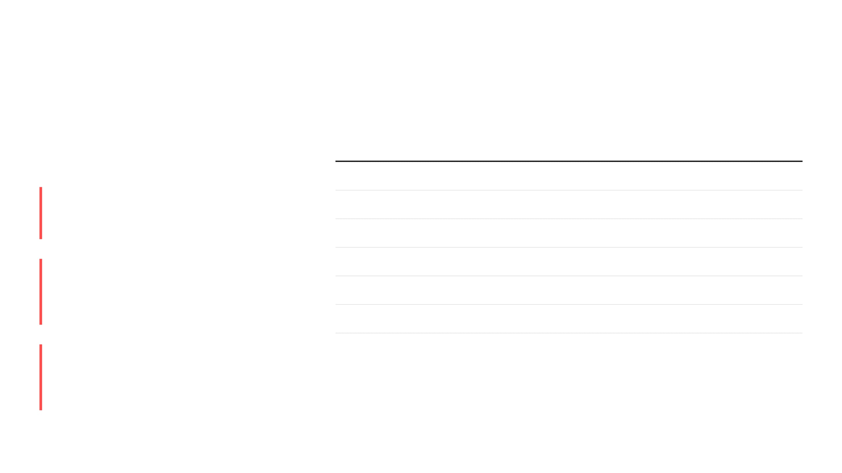
Contexte Marocain : Une opportunité unique
ACTEURS CLÉS
Émetteurs d'AO au Maroc
SECTEUR
EXEMPLES D'ORGANISMES
Énergie & Eau
ONEE, MASEN, ONHYM
Décret n° 2-22-431
Industrie & Mines
OCP, Reminex
Le texte de référence du 8 mars 2023 relatif aux marchés publics au Maroc.
Transport & Logistique
RAM, ONCF, ANP, TMSA
Finance & Investissement
CDG, CIH, MAMDA
Portail des Marchés
portailmp.gov.ma — La plateforme officielle de publication des appels d'offres.
Télécoms
Maroc Telecom, IAM
Collectivités & Ministères
Communes, Régions, MEF, MTNRA...
Régulation (CNCP)
Commission Nationale de la Commande Publique — Organe de régulation stratégique.
Notes:
Avant de plonger dans la solution, il est crucial de comprendre le contexte marocain. Le Maroc offre une opportunité unique avec une réglementation structurée et des acteurs clés bien définis. Le Décret 2-22-431 et le portailmp.gov.ma sont des piliers. OffrIA est conçue pour s'adapter à ces spécificités, utilisant le dirham et respectant les exigences réglementaires. Nous ciblons des acteurs majeurs comme l'ONEE, l'OCP, ou Maroc Telecom. Ce contexte spécifique rend notre solution encore plus pertinente. Maintenant, imaginez une transformation radicale de ce processus.

Slide 5




La vision : et si une IA
lisait l'AO à votre place ?
OffrIA transforme 38 heures de travail en moins de 2 minutes.
Réponse
Appel d'offres
OFFRIA AI
Structurée & Professionnelle
Prête à soumettre
Document PDF brut
Cahier des charges
Analyse · Comprend · Rédige
Extraction intelligente
< 2 min
OffrIA est une plateforme d'IA générative spécialisée. Elle ne se contente pas de lire : elle comprend le contexte métier, les exigences techniques et les critères d'évaluation.
Elle génère une réponse sur-mesure, intégrant vos références et votre savoir-faire, structurée exactement selon les attentes du donneur d'ordre.
Notes:
Notre vision est simple et audacieuse : et si une IA pouvait lire l'appel d'offres à votre place ? OffrIA transforme 38 heures de travail en moins de deux minutes. Vous nous donnez un PDF, notre IA l'analyse, le comprend, et génère une réponse structurée et professionnelle. Elle ne se contente pas de lire, elle intègre le contexte métier, vos références, et vos atouts. C'est une réponse sur-mesure, prête à être soumise en un temps record. Voyons comment nous y parvenons avec notre solution.

Slide 6
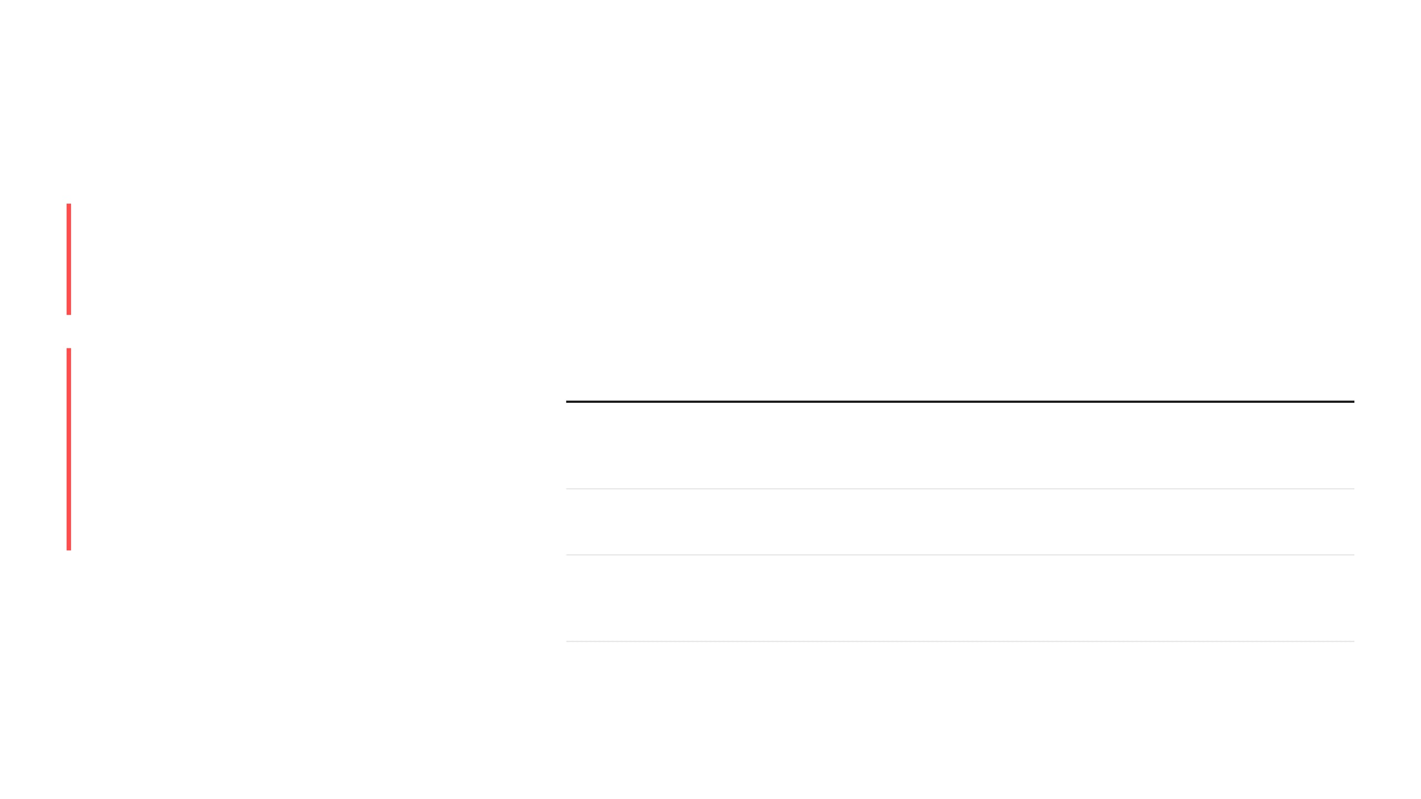
La solution : un moteur intelligent
Parsing & Prompting
ARCHITECTURE FLEXIBLE
Extraction automatique des données AO et construction de prompts contextualisés.
Multi-LLM : Choisissez votre modèle
Focus RAG
PROVIDER
MODÈLE
POINT FORT
Récupération Augmentée de Génération : OffrIA enrichit chaque réponse avec votre base de connaissances (Qdrant).
Anthropic
Claude Opus
Raisonnement long, documents complexes
Garantit précision, cohérence et pertinence documentaire.
OpenAI
GPT-4o
Créativité, formulation commerciale
Mistral AI
Mistral Large
Souveraineté des données, hébergement EU
Notes:
Notre solution est un moteur intelligent qui transforme la façon dont vous répondez aux appels d'offres. Nous commençons par un parsing intelligent, extrayant automatiquement toutes les informations clés de l'AO. Ensuite, notre prompt engineering métier construit des requêtes ultra-contextualisées pour les modèles d'IA. Mais ce qui nous distingue vraiment, c'est l'intégration de la Récupération Augmentée de Génération, ou RAG. Cela signifie que chaque réponse est enrichie par votre propre base de connaissances, garantissant une précision et une cohérence inégalées. Et avec notre architecture multi-LLM, vous choisissez le modèle d'IA le plus adapté à chaque situation, que ce soit pour la complexité, la créativité ou la souveraineté des données. C'est une approche sur mesure pour chaque appel d'offres. Voyons maintenant pourquoi OffrIA se démarque vraiment de la concurrence.

Slide 7





Pourquoi OffrIA ?
UNE LONGUEUR D'AVANCE DÉCISIVE
FONCTIONNALITÉ
CONCURRENTS
OFFRIA
Multi-provider LLM
Parsing AO automatique
Partiel
Profil entreprise contextualisé
API intégrable (REST)
Hébergement souverain (Mistral)
Open-source core
"Les entreprises qui adopteront l'IA dans leurs processus commerciaux d'ici 2026 captureront 30 % de parts de marché supplémentaires sur les marchés publics."
— McKinsey, 2024
Notes:
OffrIA n'est pas juste une autre solution d'IA; c'est une longueur d'avance stratégique. Nous avons délibérément conçu OffrIA pour surpasser la concurrence sur des critères essentiels. Nous offrons une flexibilité inégalée avec le multi-provider LLM, vous permettant de choisir le meilleur modèle pour chaque situation. Notre parsing automatique des appels d'offres est le plus avancé du marché, et nous contextualisons chaque réponse avec votre profil d'entreprise unique. De plus, notre API intégrable et l'hébergement souverain avec Mistral garantissent sécurité et adaptabilité. Et tout ça, avec un cœur open-source. C'est pourquoi McKinsey prévoit que les entreprises comme la vôtre, qui adoptent l'IA, capteront 30% de parts de marché supplémentaires d'ici 2026. Ce n'est pas une option, c'est une nécessité. Et les résultats concrets de cette avance, vous allez les voir tout de suite.

Slide 8

L'impact : x25 sur le volume,
coût divisé par 100
DES CHIFFRES QUI PARLENT D'EUX-MÊMES
Temps par réponse
16 – 38 heures
< 2 minutes
Volume mensuel
1 à 3 AO
10 à 50 AO
Coût moyen
3 000 €
Quelques centimes
Taux de réponse
20 %
Objectif 80 %+
OffrIA ne remplace pas vos équipes — elle leur donne une capacité de réponse x25, pour un coût marginal quasi nul.
Notes:
Ces différenciateurs se traduisent par un impact direct et mesurable sur votre activité. Nous parlons d'une transformation radicale de votre capacité à répondre aux appels d'offres. Imaginez passer de 38 heures à moins de 2 minutes par réponse. Cela signifie que vous pouvez traiter jusqu'à 25 fois plus d'appels d'offres chaque mois. Et le coût ? Il passe de 3 000 euros à quelques centimes. OffrIA ne remplace pas vos équipes; elle démultiplie leur efficacité. Nous visons un taux de réponse de plus de 80%, vous ouvrant des marchés que vous n'auriez jamais pu envisager auparavant. Mais comment tout cela est-il possible ? C'est grâce à une architecture technique pensée pour la performance et la simplicité.

Slide 9

Architecture Globale : Simple et Puissante
Client
(Web / ERP)
Python 3.12 · FastAPI
Docker Containerization
Fournisseurs LLM
(Claude / GPT / Mistral)
Services
(Parsing / Prompt)
API FastAPI
Multi-LLM Strategy
Orchestration Centrale
Microservice RAG
Déploiement Flash
Base de Connaissances
(RAG / Qdrant)
Infrastructure complète prête à l'emploi.
Déployable en 5 minutes.
Compatible On-premise ou Cloud.
Notes:
Derrière ces chiffres impressionnants se cache une architecture technique robuste et élégante, conçue pour être à la fois puissante et facile à déployer. Nous avons bâti OffrIA sur une stack moderne et éprouvée, avec Python, FastAPI et Docker. Le cœur de notre système est un pipeline intelligent qui prend votre appel d'offres, le parse, construit un prompt métier ultra-contextualisé, puis le soumet au meilleur LLM pour générer une réponse structurée. Cette architecture est entièrement basée sur une API REST, ce qui signifie que vous pouvez l'intégrer sans effort dans vos systèmes existants, qu'il s'agisse de votre ERP ou de votre CRM. Et le meilleur ? Grâce à Docker, vous pouvez déployer cette puissance en moins de 5 minutes, que ce soit sur vos serveurs ou dans le cloud. Mais ce n'est que le début de l'aventure.

Slide 10

Roadmap
CE N'EST QUE LE DÉBUT
ACTUEL
v1.0
v1.5
v2.0
v3.0
AUJOURD'HUI
PROCHAIN TRIMESTRE
2025
2026
•
API REST
•
Interface Web (React)
•
Fine-tuning sur corpus
•
Apprentissage continu
•
Parsing AO
•
Upload PDF natif
•
Scoring prédictif
•
Feedback loop
•
Multi-LLM
•
Historique des réponses
•
Exports Word/PDF
•
Conformité RGPD certifiée
•
Docker
Notes:
Notre vision pour OffrIA est ambitieuse, et cette roadmap en est la preuve. Nous avons déjà une base solide avec la version 1.0, qui vous offre l'API REST, le parsing automatique et le multi-LLM. Mais nous ne nous arrêtons pas là. Le prochain trimestre, nous lancerons la version 1.5 avec une interface web intuitive et un historique des réponses, rendant l'outil encore plus accessible. En 2025, la version 2.0 introduira le fine-tuning sur vos propres corpus d'appels d'offres remportés et un scoring prédictif pour maximiser vos chances de succès. Et d'ici 2026, la version 3.0 intégrera l'apprentissage continu et une conformité RGPD certifiée. Chaque étape renforce notre leadership et votre avantage concurrentiel. Alors, êtes-vous prêt à nous rejoindre dans cette transformation ?

Slide 11


Mohamed Echcharif EL JAZOULI
Prêt à remporter plus de marchés ?
LEAD DATA SCIENTIST — ARCHITECTE DE LA SOLUTION
Démarrez en 90 secondes.
"OffrIA — Parce que chaque appel d'offres mérite une vraie réponse."
git clone https://github.com/offria/offria-api
docker compose up
# Votre premier AO généré en 90 secondes.
Contactez-nous pour une démo
Notes:
Il est temps de passer à l'action et de transformer votre approche des marchés publics. Démarrer avec OffrIA est incroyablement simple et rapide. En quelques lignes de commande, vous pouvez cloner notre dépôt et lancer votre premier appel d'offres généré en moins de 90 secondes. C'est la promesse d'OffrIA : une efficacité immédiate, une capacité décuplée. Je suis Mohamed Echcharif EL JAZOULI, l'architecte derrière cette solution, et je suis convaincu que chaque appel d'offres mérite une réponse de qualité. Ne laissez plus de marchés vous échapper. Contactez-nous dès aujourd'hui pour une démonstration personnalisée et découvrez comment OffrIA peut révolutionner votre business.

